Slide 1
第8章 软件的质量与测试
Software Engineering
软件工程研究室

Slide 2
主 要 内 容
软件的质量
软件的测试
目的:测试是软件质量保证中至关
重要的一个环节

Slide 3
8.1 软件的质量
客户:
在可接受的资金和资源成本下解决问题
用户:
易学习;
使用效率高;
对工作有帮助
高质量
开发:
易设计;
易维护;
易重用
管理人员:
销售量大并使客户
满意,同时开发和维护的费用少

Slide 4
8.1.1 软件的质量观
Juran 的质量观:
产品在使用时，能适合用户需要的目
标程度。
ISO的质量观:
“一个产品或服务是否能够满足其指定
的或蕴含的需求有关的性质与特征总和”.

Slide 5
8.1.2 软件质量因素
McCall软件质量模型 (1977):
易维护性
灵活性
易测试性
易移植性
易复用性
互用性
产品
修改
产品
改型
产品操作
易使用性
高效性
正确性
可靠性
完整性
图8-1 McCall
软件质量模型

Slide 6
每个要素包含系列衡量标准
从需求中找到实现能力
易追溯性
正确性
一致的术语和技术
一致性
实现了所有的功能
完备性
使用最少的处理时间
运行效率
高效性
所使用内存空间最小
存储效率

Slide 7
易操作
易使用性
培训
易交流
输入、输出量
输入、输出速度
容错性:异常,仍能操作
可靠性
一致性
准确性
简洁性

Slide 8
简明性: 代码少
易维护性
简洁性:易理解
模块性
一致性
自我描述性:有解释
一致性
灵活性
模块性
易扩展性
自我描述性

Slide 9
检视: 测量、识别错误能力
易测试性
模块性
简洁性
自我描述性
模块性
软件独立性
易移植性
硬件独立性
自我描述性

Slide 10
软件独立性
通用性
易复用性
模块性
硬件独立性
自我描述性
模块性
互用性
通讯共同性
数据共同性

Slide 11
Boehm模型 (1978)
在该模型中，软件质量的全体称为总体效用
分为现存效用、易维护性
指不涉及软件的修改
的质量因素

Slide 12
总体效用
易维护性
现存效用
易修改性
易理解性
易测试性
人机界面
效率
可靠性
易移植性
易更改性
可认性
简明性
结构性
自我描述性
易交流性
易存取性
设备效率
可依靠性
一致性
完整性
准确性
自我包含性
硬件独立性
图 8-2 Boehm模型

Slide 13
McCall和Boehm模型
从用户出发的质量观为基础提出的.
模型都是层次结构模型.
使用模型时需根据具体情况决定质量要素的相对重要性.

Slide 14
软件质量要素之间的关系
正确性
正确性
可靠性
可靠性
效率
效率
直接相关
完整性
完整性
反向相关
易使用性
易使用性
易维护性
无关
易维护性
易测试性
易测试性
灵活性
灵活性
易移植性
易移植性
易复用性
易复用性
互用性
互用性
图 8-3 Perry 的质量要素之间关系

Slide 15
8.2 软件测试
软件测试
它既令人兴奋，也令人烦脑；
既令人羡慕不己，也令人望而却步；
要想在预算内按时交付高质量的软件，
测试是必不可少的。

Slide 16
8.2 软件测试
软件测试概述
程序错误分类
软件测试的V模型
软件测试的方法
软件的调试

Slide 17
8.2.1 软件测试概述
(1) 什么是软件测试？
和测试接近的词:
过失 (Mistake):人为产生的不正确结果
故障 (Fault):过失发展结果,可能导致失效.
失效 (Failure):故障引起的结果.
错误 (Error)、过错（Mistake）称bug
不正确结果的全部.
缺陷 (Defect):错误的表现结果
事故 (Incident):失效时可能呈现给用户
测试(Test):
测试要处理错误、缺陷、失效和事故.
测试是采用测试用例执行的软件活动.

Slide 18
(2) 软件测试的目的
软件测试概述
软件测试是对软件质量的度量，并代表了规约、
设计和编码的最终评审.
为找出错误而运行程序或系统的过程.
(Myers ，1979）.
测试是证明错误的存在,而不是证明错误的不存在
（Dijstra)
确信程序做了它应该做的事 (Hetzel,1973).
确认程序正确地实现了所要求的功能.

Slide 19
(3) 软件测试的准则
软件测试概述
  # 尽早地和不断地进行软件测试.
  # 所有的测试应能追溯到用户需求
  # 测试用例:由输入数据和与之对应的预期输出
  结果组成;包括合理的输入和不合理的输入条件.
  # 测试从小规模开始,逐渐扩到大规模,
  # 穷举测试不可能.
  # 测试人员 , Who Performs the Test?
  # 独立测试组或 Software Test Engineer
  # 使用或开发测试工具.
  # 需求确定后,制定测试计划,并执行测试计划.
  # 测试中发现8o%错误,可能由程序的20%的组件
  造成的( Pareto 原理 )

Slide 20
(4) 软件测试的对象
软件测试并不等于程序测试，应贯穿
于软件定义与开发的各个阶段。
测试包括：
      需求规格说明
      概要设计规格说明
      详细设计规格说明
      源程序

Slide 21
软件测试对象之间关系
设计说明书
设计员：让软件
怎么做
理解正确性
设计正确性
表达正确性
理解正确性
编码正确性
源程序
程序员：让计算
机做什么
需求
说明书
分析员：可以
提供什么
理解正确性
表达正确性
相符吗？
运行结果
计算机：程序运
行得到的
结果
输入正确性
运行正确性
软件需求
用户：
要什么
图 8-4 软件测试对象之间关系

Slide 22
8.2.2 软件错误分类
Beizer 给出的软件错误:
  抽样大小—6877000条语句(含注释）
  总错误数—16209 个错
  每千条语句错误数—2.36个错

Slide 23
错误分类
表 8-1 需求错误
错误分类 | 错误数 | 百分比（%）
需求错误 | 1317 | 8.1
需求不正确 | 649 | 4.0
需求逻辑错 | 153 | 0.9
需求不完备 | 224 | 1.4
需求文档描述错 | 13 | 0.1
需求变更 | 278 | 1.7

Slide 24
错误分类
表 8-2 功能和性能错误
错误分类 | 错误数 | 百分比（%）
功能和性能错误 | 2624 | 16.2
功能和性能不正确 | 456 | 2.8
性能不完整 | 231 | 1.4
功能不完整 | 193 | 1.2
适用范围错 | 778 | 4.8
用户信息和诊断信息错 | 857 | 5.3
异常处理错 | 79 | 0.5
其他功能错 | 30 | 0.2

Slide 25
错误分类
表 8-3 程序结构错误
错误分类 | 错误数 | 百分比（%）
程序结构错误 | 4082 | 25.2
控制流和控制顺序错误、变量、分支、循环等问题 | 2078 | 12.8
处理器错 | 2004 | 12.4

Slide 26
错误分类
表 8-4 数据错误
错误分类 | 错误数 | 百分比（%）
数据错误 | 3638 | 22.4
数据类型定义,引用及结构错 | 1805 | 11.1
数据存取及处理错 | 1831 | 11.3
其他数据错(比较、 计算 、精度、零为除数) | 2

Slide 27
错误分类
表 8-5 编码与实现错误
错误分类 | 错误数 | 百分比（%）
编码与实现错误 | 1601 | 9.9
编码与程序输入错误 | 332 | 2.0
违反编程标准或风格 | 318 | 2.0
文档错 | 960 | 5.9
其他实现错 | 1 | 0.0

Slide 28
错误分类
表 8-6 软件集成错误
错误分类 | 错误数 | 百分比（%）
软件集成错误 | 1455 | 9.0
内部接口错 | 859 | 5.3
外部接口，时间吞吐量不匹配 | 518 | 3.2
其他集成错 | 78 | 0.5
系统及软件结构错 | 282 | 1.7

Slide 29
错误分类
表 8-7 测试定义和执行错误
错误分类 | 错误数 | 百分比（%）
测试定义和执行错误 | 447 | 2.8
测试设计错 | 11 | 0.1
测试执行错 | 355 | 2.2
测试文档错 | 11 | 0.1
测试用例不充分 | 64 | 0.4
其他测试错误 | 6 | 0.0
其他错误 (定时和协调, 性能,故障恢复,不付合标准) | 763 | 4.7

Slide 30
8.2.3 软件测试的V模型
用户
用户
用户要求
交付的系统
需求分析
接受测试
用户需求
检验过的系统
规约确定
系统测试
规约
集成的系统
系统设计
系统集成
系统结构与
子系统规约
测试后子系统
详细设计
子系统集成
与测试
模块规约
测试后的模块
模块实现
模块测试
图 8-5 软件
测试的V模型
模块代码

Slide 31
8.2.4 软件测试的分类
(1) 按实施步骤分：(2) 按测试对象分：
  单元测试 -- 软件单元测试
  组装测试 -- 软件部件测试
  确认测试 -- 软件配置项测试
  系统测试 -- 系统测试
(3) 按使用的测试技术分：
  静态测试：
  动态测试：白盒测试、黑盒测试

Slide 32
软件测试的分类
(4) 按软件组装策略分: (5) 按测试的完整性分：
  --增量测试 -- 完全性和连续性测试
    自顶向下 -- 图路径测试
    自底向上 -- 程序路径测试
    三明治 -- 穷举测试
  -- 非增量测试

Slide 33
软件测试的分类
(6) 按项目测试条目分：
  -- 功能测试 -- 恢复性测试
  -- 性能测试 -- 敏感性测试
  -- 接口测试 -- 安装性测试
  -- 强度测试 -- 协调性测试
  -- 安全性测试 -- 人机界面测试
  -- 可靠性测试

Slide 34
8.2.5 软件测试技术
软件测试技术
静态测试
动态测试
黑盒测试
白盒测试
功能测试
结构测试
图 8-6 软件测试技术分类

Slide 35
(1) 静态测试 (代码会审/走查/办公桌)
检查:
数据引用错(使用未赋值的变量)
数据说明错(类型不符错)
数据计算错(混合类型,零为除数)
数据比较错(运算符、逻辑符不符)
控制流错(循环初值、次数不对)
接口错
输入输出错
文件错

Slide 36
表 8-8 黑盒测试与白盒测试
(2) 动态测试
黑盒(功能)测试 | 白盒(结构)测试
只利用规格说明标识 测试用例 | 只利用程序源代码 标识测试用例
如果程序实现了未描 述的行为，功能测试无 法意识到。 | 如果已描述的行为未能实现，结构性测试无法意识到
冗余度大，可能会有漏洞 | 具有覆盖率指标

Slide 37

功能测试 (Function Testing)
  任何程序都可以看作是将输入定义域取值映射到输出值域的函数。将系统看成“黑盒”。也称黑盒测试
Input
软件
图 8-7
黑盒测试
Output

Slide 38
目的:
  证实每个实现了的功能是否符合
  需求规格说明书的要求。
    黑盒测试要在软件的接口处进行.

Slide 39
  黑盒测试可以发现如下错误:
    是否有不正确或遗漏的功能？
    在接口上，输入能否被正确地接受？
    能否输出正确的结果？
    是否有数据结构错误或外部信息
    (例如数据文件)访问错误？
    性能上是否能够满足要求？
    是否有初始化或终止性错误?

Slide 40
功能测试的方法：
  等价类分析
  边界值分析
  错误推测法
  因果图法
  随机测试
  基于决策树的测试

Slide 41
方法1:等价类(Equivalence partitioning)
不考虑程序的内部结构，只依据程
序的规格说明来设计测试用例.
把输入的数据按有效的和无效的
划分为若干个等价类.

Slide 42
等价类概念
功
能
测
试
等价类:
  等价类是指某个输入域的子集合。
  在该子集合中，各个输入数据对于揭露程
  序中的错误都是等效的
  有效等价类：
  对于程序规格说明,是合理的,有意义的
  输入数据构成的集合。
  无效等价类：
  是指对于程序规格说明,是不合理的,无
  意义的输入数据构成的集合.

Slide 43
等价类划分的原则:
功
能
测
试
按区间划分
按数值划分
按数值集合划分
按限制条件或规则划分

Slide 44
功能测试
等价类划分
确立测试用例
测试用例 = {测试数据十期望结果}
测试结果 = {测试数据十期望结果十实际结果}
  在确立了等价类之后，建立等价类表，
  列出所有划分出的等价类数据十期望结果
  表 8-9 划分出的等价类
输入条件
有效等价类
无效等价类
……….
………
………

Slide 45
例 1 为标识符划分等价类
  表 8-10 标识符的等价类划分
输入条件 | 有效等价类 | 无效等价类
标识符个数 | 1个(1), 多个(2) | 0个(3)
标识符字符数 | 1—8个(4) | 0个 ，>8个 ，>80个 (5) (6) (7)
标识符组成 | 字母 (8) 数字 (9) | 非字母数字字符(10) 保留字(11)
第一个标识符 | 字母 (12) | 非字母 (13)
标识符使用 | 先说明后使用(14) | 未说明已使用 (15)
Notes:
字母

Slide 46
测试用例:
VAR X，T1234567:REAL；(1,2,4,8,9,12,14)
X=3.414；T1234567:=2.73
VAR : REAL ；(3)
VAR X, :REAL; (5)
VAR T12345678:REAL；(6)
VAR T123456789….:REAL (7) >80
VAR T$:CHAR；(10)
VAR GOTO:INTEGER；(11)
VAR 2T:REAL；(13)
VAR PAR:REAL；(15)

Slide 47
三角形问题的等价类测试用例
例 2
对于三角形问题，可能由四种输出：
  三角形
  不等边三角形
  等腰三角形
  等边三角形
根据四种输出标识输出（值域）等价类。

Slide 48
表8-11 三角形问题的等价类测试用例
测试用例
A
B
C
预期输出
WN1
5
5
5
等边三角形
WN2
2
2
3
等腰三角形
WN3
3
4
5
不等边三角形
WN4
4
1
2
不构成三角形

Slide 49
表8-12 三角形问题的等价类测试用例
a
测试
用例
b
c
预期输出
SR1
-1
5
5
a 取值不在所允许的范围内
SR2
5
-1
5
b 取值不在所允许的范围内
SR3
5
5
-1
c 取值不在所允许的范围内
SR4
-1
-1
-1
5
a b 取值不在所允许的范围内
SR5
5
-1
-1
b c 取值不在所允许的范围内
SR6
-1
5
-1
a c 取值不在所允许的范围内
SR7
-1
-1
-1
abc取值不在所允许的范围内

Slide 50
NextDate函数等价类测试
例 3
NextDate是一个三个变量函数：
月、日、年
这些变量的有效区间：
    M1={月份：1≤月份≤12}
    D1={日期：1≤日期≤31}
    Y1={年：1812≤年≤2012}

Slide 51
NextDate 函数等价类测试
无效等价类
    M1={月份：月份<1}
    M1={月份：月份>12}
    D1={日期：日期<1}
    D1={日期：日期>31}
    Y1={年：年<1812}
    Y1={年：年>2012}

Slide 52
表 8-13 NextDate函数等价类测试表
用例ID
月份
日期
年
预期输出
SR1
-1
15
1912
月份,日期不在有效值域
SR2
6
-1
1912
日期不在有效值域1...31中
SR3
6
15
1811
年,日期不在有效值域中
SR4
-1
-1
1912
月份,日期不在有效值域中
SR5
6
-1
1811
年,日期不在有效值域中
SR6
-1
15
1811
年,月份,日期不在有效值域
SR7
-1
-1
1811
年,月份,日期不在有效值域

Slide 53
确定等价类的原则小结（1）
如果输入条件规定了取值范围，或者值的个数，
则可以确定一个有效等价类和两个无效等价类；
如果输入条件规定了输入值的集合，或者是规
定了“必须如何”的条件，则可以确立一个有
效等价类和一个无效等价类；
如果输入条件是一个布尔量，则可以确立一个
有效等价类和一个无效等价类；

Slide 54
确定等价类的原则小结（2）
如果规定了输入数据必须遵守的规则，则可
以确立一个有效等件类（即遵守规则的数据）
和若干无效等价类（从不同角度违反规则的
数据）；
如果确知以划分的等价类中的各元素在程序
中的处理方式不同，则应进一步划分成更小
的等价类

Slide 55
选择测试用例的原则:
等价类划分
设计尽可能少的测试用例，覆盖
所有的有效等价类.
针对每一个无效等价类，设计一
个测试用例来覆盖它.

Slide 56
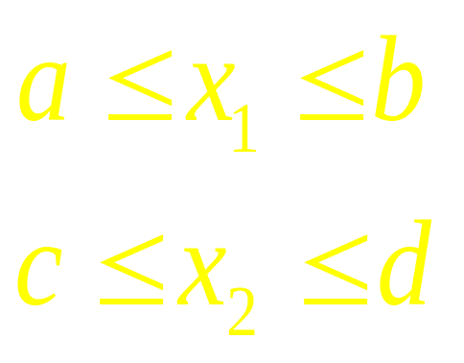
方法2:边界值法(Boundary Value Analysis)
把测试值选在等价类的边界上.
功
能
测
试
错误可能出现在输入变量的极值附近。
d
c
a
b
图 8-8 边界值测试法

Slide 57
边界值测试
5个元素情况:
最小值
略高于最小值
正常值
略低于最大值
最大值
n个变量,有4n+1
个测试用例
d
c
a
b
图 8-9 边界值测试法

Slide 58
边界值健壮性测试
对例外情况的测试
d
在5个元素基础上增如:
略高于最大值
略低于最小值
c
a
b
图 8-10 边界值测试法

Slide 59
例 三角形问题
输入: 三角形的三条边 a、b、c 三个整数
输出: 由这三条边确定的三角形类型：
  等边三角形、等腰三角形、
  不等边三角形或非三角形.
  整数a、b、c必须满足以下条件：
c1：1 ≤ a ≤200 ； c2：1 ≤ b ≤ 200
c3：1 ≤ c ≤200 ； c4：a < b+c
c5：b < a+c ； c6: c < a+b

Slide 60
如果输入值没有满足上述条件中的一个，
则程序应该输出故障信息
如果a、b、c满足c1、c2、c3则给出以下
四种相互排斥输出中的一个：
  如果三边相等，则程序输出是等边三角形；
  如果恰好由两边相等，则程序输出是等腰三角形；
  如果没有两边相等，则程序输出不等边三角形；
  如果c4、c5、c6有一个条件不满足，则程序的
  输出是非三角形；

Slide 61
三角形程序的具体实现（1）
Program triangle ‘Structured programming version of simpler specification
Dim a,b,c As Integer
Dim IsATriangle As Boolean
‘Step1: Get Input
Output(“Enter 3 integer which are side of a triangle”)
Input(a,b,c)
Output(“Side A is “,a)
Output(“Side B is “,b)
Output(“Side C is “,c)

Slide 62
‘Step 2: Is A triangle
If (a<b+c) AND ( b<a+c ) AND (c<a+b)
Then IsATriangle = TRUE
Else IsATriangle = FALES
EndIf

Slide 63
‘Step 3: Determine Triangle Type
If IsATriangle
Then If (a=b) AND (b=c)
Then Output (“Equilateral”)
Else If (a≠b) AND (b≠c)
Then Output(“Scalene”)
Else Output(“Isosceles”)
EndIf
EndIf
Else output(“Not a Triangle”)
EndIf
End triangle

Slide 64
三角形程序的具体实现（2）
Program triangle2 ‘Structured programming version of improved specification
Dim a,b,c As Integer
Dim IsATriangle As Boolean
‘Step1: Get Input
Do
Output(“Enter 3 integer which are side of a triangle”)
Input(a,b,c)
c1 = ( 1<=a ) AND ( a<=200 )
c2 = (1<=b ) AND ( b<=200 )
c3 = (1<=c ) AND ( c<=200 )

Slide 65
If NOT(c1)
Then Output(“Value of a is not in the range of permitted values”)
EndIf
If NOT(c2)
Then Output(“Value of b is not in the range of permitted values”)
EndIf
If NOT(c3)
Then Output(“Value of c is not in the range of permitted values”)
EndIf
Until c1 AND c2 AND c3
Output(“Side A is “,a)
Output(“Side B is “,b)
Output(“Side C is “,c)

Slide 66
‘Step 2: Is A triangle
If (a<b+c) AND ( b<a+c ) AND (c<a+b)
Then IsATriangle = TRUE
Else IsATriangle = FALES
EndIf

Slide 67
‘Step 3: Determine Triangle Type
If IsATriangle
Then If (a=b) AND (b=c)
Then Output (“Equilateral”)
Else If (a≠b) AND (b≠c)
Then Output(“Scalene”)
Else Output(“Isosceles”)
EndIf
EndIf
Else output(“Not a Triangle”)
EndIf
End triangle2

Slide 68
功
能
测
试
方法3: 错误推测法
基本思想:
  列举出程序中所有可能有的错误和容
  易发生错误的特殊情况,根据它们选择
  测试用例.
  利用经验确定程序中容易出错的地方。

Slide 69
例 对排序程序进行测试
边界值法
- 输入表为空
- 输入表中仅有一个数据
- 输入表为满表
错误猜测法
- 输入表已排好序
- 输入表的排序与要求的顺序相反
- 输入表中的所有数据全部相同

Slide 70
方法4:因果图(Cause-Effect Graphing)
功能测试
借助图形来设计测试用例的一种方法.
用于被测程序具有多种输入条件,而输
出又依赖于输入条件的各种组合情况.
因果图方法最终生成的就是判定表。

Slide 71
因果图中的基本符号
C₁
恒等
Ci
Ei
Ei
与
C₂
非
Ci
Ei
C₁
Ei
或
C₂
图 8-12 因果图基本符号
  Ci表示原因，Ei表示结果。
  各结点表示状态，“0”---状态不出现，
  “1”---状态出现.

Slide 72
表示约束条件的因果图符号
a
a
a
E
I
O
b
b
c
b
E(互斥、排他)
I(包含、或)
O(唯一)
a
a
R
M
b
b
R(要求)
M(屏蔽)
图 8-13 表示约束条件的因果图符号

Slide 73
例 利用因果图设计测试用例
饮料自动售货机软件测试用例。
售1杯饮料单价5角.若投入5角钱或1元钱的硬币，按下橙汁或啤酒的按钮，则饮料流出.
  若售货机没有零钱找，则显示一个零钱找完的红灯亮，这时若投入1元钱硬币并按下按钮，则不仅不送出饮料而且退出1元钱；
  若有零钱找，则显示零钱找完的红灯灭，并在送出饮料的同时退还5角硬币。

Slide 74
自动售货机软件测试用例
原因 结果
1.售货机有零钱找 21.售货机零钱找完红灯亮
2.投入1元硬币 22.退还1元硬币
3.投入5角硬币 23.退还5角硬币
4.按下橙汁按钮 24.送出橙汁饮料
5.按下啤酒按钮 25.送出啤酒饮料

Slide 75
自动售货机软件测试用例
中间状态
11. 投入1元硬币且按下饮料按钮
12. 按下橙汁或啤酒按钮
13. 应当找5角钱且售货机有零钱找
14. 钱已付清

Slide 76
售货机有
零钱找
售货机零钱
找完红灯亮
1
21
投入1元硬币
2
22
退还1元硬币
E
11
找回5角硬币
3
23
投入5角硬币
13
该找5角
可找5角
12
14
钱已付清
按下橙
汁按钮
送出橙汁
饮料
按下按钮
24
4
E
25
送出啤酒
饮料
按下啤
酒按钮
5
图 8-14 自动售货机的因果图

Slide 77
因果图方法生成测试用例的步骤：
  找出软件规格说明中的原因（输入条件或输入条件的等价类),及由原因引起的结果
  （即输出条件动作）.
  b. 分析软件规格说明描述中的语义,找出原
  因与结果之间,原因与原因之间对应的是
  什么关系? 根据这些关系画,出因果图.

Slide 78
因果图方法生成测试用例的步骤：
  c. 由于语法或环境限制，有些原因与原因
  之间,原因与结果之间的组合情况不可
  能出现。为表明这些特殊情况,在因果
  图上用一些记号标明约束或限制条件.
  d. 把因果图转换成判定表.
  e. 把判定表的每一列拿出来作为依据，设
  计测试用例.

Slide 79
方法5: 综合策略的测试方法
Myers提出了使用各种测试方法的综合策略:
- 任何情况下都必须使用边界值分析方法。
  必要时用等价类划分法补充一些测试用例.
  用错误推测法再追加一些测试用例.
  如果程序的功能说明中含有输入条件的组
  合情况，则一开始就可选用因果图法.
  测试用例的逻辑覆盖程度要达到要求的覆
  盖标准.

Slide 80
方法5:穷举测试
(是不可能的)
对于黑盒测试来讲，最简单程序，设A、B、C都是整形变量，在字长为32位的计算机上运行，则输入数据的可能性有2³²x2³² = 2⁶⁴种，如果这个程序执行一次需1ms，则所有的组合完全测试一次将需要5亿年。
A
Program
C
c
B

Slide 81
功能性测试
方法优点：
  与软件如何实现无关，如果实现发生变化，测试用例仍然有用；
  测试用例开发可以与程序的实现并行进行.
方法缺点：
  测试用例之间
  可能存在严重
  的冗余；
  存在测试的不
  彻底性.

Slide 82
(2) 结构测试 (白盒测试)
  测试软件产品的内部操作,是否符
  合设计规格要求.
  主要对程序模块进行如下的检查:
    对模块的每一个独立的执行路径至少
    测试一次.
    对所有的逻辑判定的每一个分支，
    (真与假)都至少测试一次.
    在循环的边界和运行界限内执行循环体.
    测试内部数据结构的有效性.

Slide 83
结构测试方法
逻辑覆盖:
控制结构测试:
        语句覆盖
        判定/分支覆盖
        条件覆盖
        条件组合覆盖
基本路径测试
条件测试
数据流测试
循环测试

Slide 84
方法1: 语句覆盖
每一可执行语句至少执行一次.
逻辑覆盖
例
Procedure example(a,b:real; Var X:real)
begin
  if (a>1) and (b=0) then S1
  else s2
  end

Slide 85
Start
F
（a>1)∧(b=0)
T
语句覆盖是最弱的覆盖。
S2
S1
End
图 8-15 程序流程图

Slide 86
方法2: 判定覆盖
被测程序中每一个分支至少被执行
一次.
方法3: 条件覆盖
被测程序判定语句中的每一个条件
均按“真”、“假”两种取值,至少被
执行一次.
方法4: 条件组合覆盖
判定和条件组合(对于每一个判定,
要求所有可能的条件取值的组合都
必须取到).

Slide 87
覆盖 种类 | 满足条件 | 测试数据 | 期望结果
判定 覆盖 | A>1， B=0 A>1,B≠0或 A≤1,B=0或 A≤1,B≠0 | A=2,B=0 A=2,B=1或 A=1,B=0或 A=1,B=1 | 执行S1 执行S2
条件 覆盖 | A>1或B=0或 A≤1或B≠0 | A=2,B=0 A=1,B=1 | 执行S2
条件组 合覆盖 | A>1, B=0 A>1, B≠0 A≤1, B=0 A≤1, B≠0 | A=2,B=0 A=2,B=1 A=1,B=0 A=1,B=1 | 执行S1 执行S2 执行S2 执行S2

Slide 88
例 流程图
Start
a
  L1（a→c→e）
  L2（a→b→d）
  L3（a→b→e）
  L4（a→c→d）
F
b
（a>1)∧(b=0)
T
c
X=X/a
选择L1设计
测试用例
[a，b，X]：{ [2，0，4]，[2，0，3〕}
F
T
d
（a=2) ∨(X>1)
e
X=X+1
End
图 8-16 程序流程图

Slide 89
判定覆盖
如果选择路径L₁和L₂（或L₃和L₄)可实现
判定覆盖,测试用例为：
[a,b,X] :{[2,0,4] , [2,0,3]} 覆盖L₁
  [a,b,X] : {[1,1,1] , [1,1,1]} 覆盖L₂
[a,b,X] : {[2,1,1] , [2,1,2]} 覆盖L₃
[a,b,X] : {[3,0,3] , [3,1,1]} 覆盖L₄

Slide 90
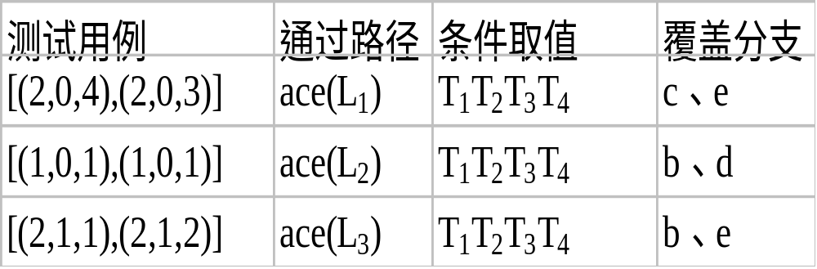
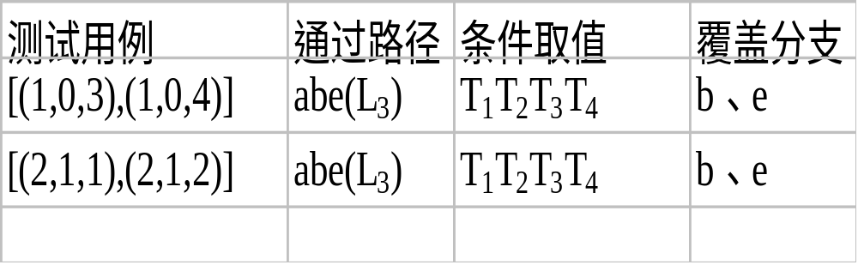
条件覆盖
表 8-14 条件覆盖表

Slide 91
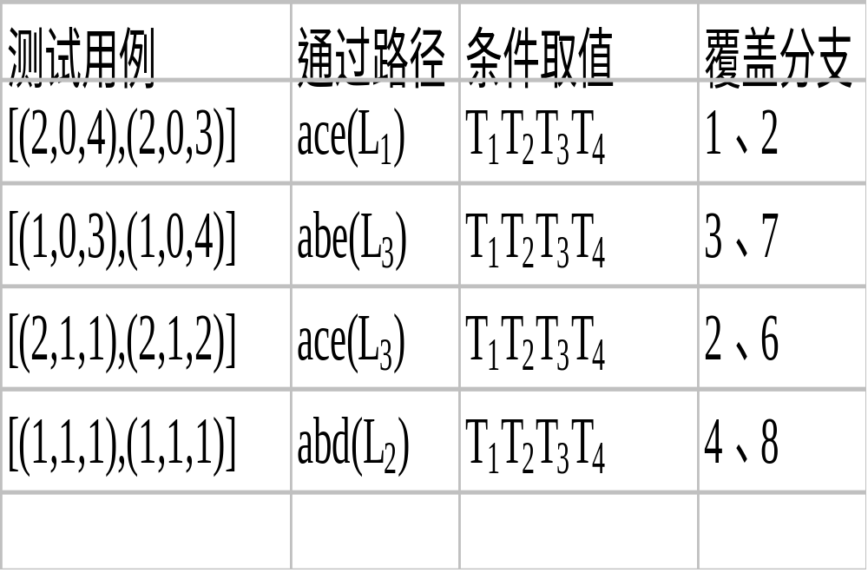
表 8-15 条件组合覆盖
c, e
b, e
b, e
b, d

Slide 92
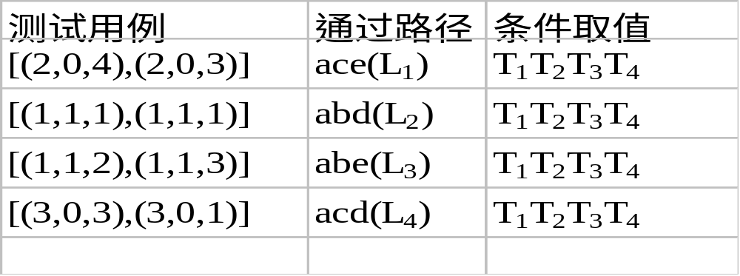
控制结构的测试
(Tom McCabe提出)
方法5: 路径覆盖测试
设计足够的测试用例,覆盖程序中所有可能的路径.
表8-16 路径覆盖

Slide 93
程序图符号
路
径
测
试
顺序语句
While 语句
case 语句
Until 语句
If 语句
图 8-17 程序图符号

Slide 94
流程图与流图对应
路
径
测
试
节点
1
边
边
1
2
23
3
R1
6
6
4
R2
R3
45
7
8
7
8
5
9
9
10
10
11
R4
11
区域
图 8-18 流程图与程序图

Slide 95
程序对应的程序(流)图
路
径
测
试
Procedure :sort
1:do while records remain
  Read record
2:if record field1=0
3: then process record;
    Store in buffer;
    Increment counter;
4: Else if record field2=0
5: Then reset counter;
6: Else process record;
      Store in field
7a: endif
endif
7b:enddo
8:end
1
2
R1
4
R2
R3
3
6
5
7a
7b
8
R4
图 8-19 程序与程序图

Slide 96
路
径
测
试
逻辑组合条件情况
AND、NAND、OR、NOR
.
.
.
If a OR b
Then procedure x
Else procedure y
EndIf
a
b
x
y
x
图 8-20 逻辑组合条件流图

Slide 97
逻辑组合条件情况
路
径
测
试
a
.
.
.
If a AND b
Then procedure x
Else procedure y
EndIf
y
b
y
x
图 8-21 逻辑组合条件流图

Slide 98
程序的环路复杂性
独立路径: 没有处理过的语句或条件的一
组路径。
1
流图中的独立路径包括：
1。1—11
2。1—2—3—4—5—10—1—11
3。1—2—3—6—7—9—10—1—11
4。1—2—3—6—8—9—10—1—11
而：
1—2—3—4—5—10—1
—2—3—6—8—9—10—1—11
就不是独立路径。
23
R1
6
R2
R3
7
45
8
9
10
11
R4
图 8-22 复杂环路流图

Slide 99
根据图求出环路复杂性
路
径
测
试
环路复杂性V（G）= 判断节点 + 1
或
V(G)= 基本路径的个数
基本路径并不是唯一的，对于给定的流
图,可以得到不同的基本路径.

Slide 100
例 1 求平均值
路
径
测
试
本程序要求计算不超过100个数字的平均值；同时计算总和与有效数字个数。
minimum<Input.valid<maxinum输入为有效数字;否则为无效数字.
如果输入为-999，则表示输入停止。

Slide 101
procedure average
TYPE value[i:100] IS SCALAR ARRAY
TYPE average,total.input,total.valid, minimum,maxinum,sum IS SCALAR
TYPE i IS Integer
i=1;
total.input = total.valid = 0;
sum = 0;
DO WHILE value[i]<>-999 AND total.input<100
increment total.input by 1;
IF value[i]>=minimum AND value[i]<=maxium
THEN increment total.valid by 1;
sum = sum + value[i]
ELSE skip
ENDIF
increment i by 1;
ENDDO
1
2
3
6
4
5
7
8
9

Slide 102
10
IF total.valid>0
THEN average = sum/total.valid;
ELSE average = -999
ENDIF
END average
11
12
13

Slide 103
导出控制流图
1
2
V（G）= 6 个区域
3
V（G）= 5个判断
节点 + 1 = 6
4
10
5
V（G）= 17条边 -
13个结点
+ 2 = 6
12
11
6
13
8
7
9
图 8-23 求平均值流图

Slide 104
根据环路复杂性导出基本路径
Path1：1--2--10--11--13
path2：1--2--10--12--13
path3：1--2--3--10--11--13
path4：1--2--3--4--5--8--9--2……
path5：1--2--3--4--5--6--8--9--2……
path6：1--2--3--4--5--6--7--8--9--2……

Slide 105
准备测试用例
Path1：
  输入数据：value[k]=有效数据，限于k<i
  value[i]=-999, 当 2<= i <=100.
  输出结果: n个值的正确的平均值,正确的总计数;
Path2:
  输入数据：value[1] = -999
  预期结果: 平均值 = -999，总计数取初值。

Slide 106
准备测试用例
Path3：
  试图处理101个或更多的值，而前100个应当是有效的值。
  预期输出：n个值的正确的平均值,正确的总计数;
Path4：
  输入数据：value[i] = 有效输入，且 i<100
  value[k]<最小值，当k<=i时.
  预期输出：n个值的正确的平均值,正确的总计数;

Slide 107
准备测试用例
Path5:
  输入数据：value[i] = 有效输入，且 i<100
  value[k]<最小值，当k<=i时.
  预期输出：n个值的正确的平均值,正确的总计数;
Path6:
  输入数据：value[i] = 有效输入，且 i<100
  预期输出：n个值的正确的平均值,正确的总计数;

Slide 108
开 始
例2 成绩查询
读入成绩表，读入 num
T
num<>0
外
a
F
1
first,last,middle 赋初 值
b
q
2
T
查找结 束
内
c
10
3
F
d
T
在上半部 分？
F
4
e
5
调整 last
调整 first
f
n
6
重算 middle
g
h
7
T
F
找到所查学 号？
8
l
m
打印分 数
印出“未找 到”
9
读入下一 num
(b) 程序图
结 束
图 8-24 成绩查询流程图与程序图
(a) 流程图

Slide 109
方法6: 循环体测试
循环体类型
从内层循环开始
测试,所有其他
循环设为最小值
内层循环使用简
单循环测试方法,
外层循环迭代参
数取最小值.
为越界值或非法
值增加测试
由内向外对每一
个循环测试,外
层循环取最小值.
simple loop
零次循环
一次循环
二次循环
m次循环
m-1,m+1
次循环
nested loops

Slide 110
若两个循环
完全独立用
简单循环测
试方法
否则,用嵌套
循环测试方法
改
造
结
构
concatenated
loops
Unstructured
loops
图8- 25 循环体类型

Slide 111
方法7: 数据流测试
数据的定义与引用关系的测试
数据间交互作用的测试
结构性数据和动态数据测试
过程间的数据流

Slide 112
路径测试步骤 小结
使用路径测试技术设计测试用例的
步骤如下：
根据过程设计结果画出相应的流图
计算流图的环形复杂度
确定现行独立路径的基本集合
设计可强制执行基本集合中每条路径的
测试用例

Slide 113
选择任何一种测试方法意味着
选择一种风险!
穷举是最安全、最全面的方法， 但是
不可能。
任何一种方法的选择，都将面临着不完
全、不安全。
为此，不得不选择一种或多种方法。

Slide 114
8.2.6 软件测试步骤
单元测试
综合测试
确认测试
系统测试

Slide 115
软件测试的分类
在不同的测试步骤中采用不同的测试技术
表 8-17 测试步骤与测试技术结合
单元测试 | 黑盒测试、白盒测试、静态测试
组装测试 | 黑盒测试、白盒测试、静态测试、增量测试
确认测试 | 黑盒测试、静态测试
系统测试 | 黑盒测试、

Slide 116
软件测试的分类
测试步骤和测试类别：
表 8-18 测试步骤和测试类别结合
确认测试 | 功能测试、性能测试、人机界面测试
组装测试 | 接口测试
系统测试 | 可靠性测试、强度测试
…… | ……

Slide 117
(1) 单元测试
内容及环境
驱动模块
接口
局部数据结构
边界条件
独立的路径、循环路径
错误处理
被测模块
驱动器
桩模块
桩模块
驱动器
桩
驱动器
驱动器
驱动器
测试用例
图 8- 27 单元测试的内容及环境

Slide 118
驱动模块:为被测模块提供数据
驱动程序
A
驱动程序
B
驱动程序
C
驱动程序
D
调用从
属模块
从表或外
部文件中
传送参数
显示参数
兼有驱动
程序B、C
的功能
表示传送的参数信息

Slide 119
桩模块:只做少量的数据操作
模块A
模块A
模块A
模块A
显示跟踪信息
显示传递信息
从一个表或外部文件返回一个值
进行一项表查询根
据输入参数返回输出参数

Slide 120
单元测试方法
检查代码
代码审查
数学方法
完全测试
语句测试
路径测试

Slide 121
(2) 集成测试
测试步骤
a) 集成测试考虑的问题:
模块接口的数据是否会丢失
组合后的子功能，能否达到预期要求的父功能
模块的功能是否会相互产生不利的影响
全局数据结构是否有问题
模块的误差累积是否会放大
单个模块的错误是否会导致数据库错误

Slide 122
b) 集成测试的集成方式
一次性集成方式:
A
d1
d2
d3
d4
d5
A
A
B
C
D
E
C
F
B
D
s3
s4
s5
B
C
D
E
F
E
F
E
F
图8- 28一次性集成
一次成功的可能性不大；很难定位发现的错误；
查错和改错的工作量大；无法确定接口的模块错误.

Slide 123
增殖式集成方式
自顶向下集成--深度优先:A、B、E、C、D、F
—广度优先:A、B、C、D、E、F
集成方式
A
A
A
A
s1
s2
s3
B
s2
s3
B
s2
s3
B
C
s3
测试 A
加入 B
加入 E
加入 C
s4
E
E
A
A
采用回归测试
B
C
D
B
C
D
加入 D
加入 F
图8- 29
E
S5
E
F
自顶向下集成

Slide 124
增殖式集成方式
- 自底向上集成
集成方式
- 混合增殖式测试
(三明治测试,Sandwich Testing)
  自底向上-自顶向下结合测试.回归测试
  调用图(有向图)的集成
  成对节点集成、相邻节点集成
  基于路径的集成

Slide 125
c) 接口测试
接口类型:
参数接口 、 共享内存接口
程序接口、 消息传递接口
测试内容:
参数类型、顺序等
调用方式、共享数据
强度

Slide 126
(3) 确认测试
验证软件的有效性(功能、性能等)
测
试
步
骤
选择测试人员
有效
性
测试
有效测试用例
测试报告
实际运行测试
管理
机构
裁决
专家
鉴定
会
交用户
软件计划
用户文档
运行维护
软件
配置
审查
开发文档
源程序文档
软件配置
图8- 30
确认测试过程
支持环境

Slide 127
确认测试
- 有效性测试（功能测试）
  用黑盒测试方法，验证被测软件是否满足
  需求规格说明中列出的需求.
  测试其它软件需求，如可移植性、兼容性、
  出错自动恢复等.
  软件配置复查
  保证软件配置的所有成分齐全，质量符合
  要求，具有维护阶段必需的细节.

Slide 128
确认测试
- 验收测试
  验收测试是以用户为主的测试。
  使用用户界面输入测试数据，并分析测试的输出
  结果.一般使用实际数据进行测试。
  α测试
  由一个用户在开发环境下进行的测试
  评价软件产品的功能、可使用性、可靠性、性能和支持,尤其注重产品的界面和特色
  β测试
  多个用户在一个或多个用户的实际使用环境下进行的测试。开发者通常不在测试现场.
  衡量产品功能、可使用性、可靠性、性能。着重于产品的支持性，包括文档、客户培训和支持产品生产能力等.

Slide 129
(4) 系统测试
测
试
步
骤
测试的种类:
设计评审 代码审查 功能测试
结构测试 回归测试 可靠性测试
性能测试 恢复测试 强度测试
配置测试 安全测试 启动/停止
可使用性 可支撑性 互联测试
兼容性 容量测试 安装测试
文档测试

Slide 130
8.2.7 软件的调试
(1) 调试的目的
  确定程序中可疑错误的确切性质和位置;
  对程序（设计，编码)进行修改，排除错误.
  (2) 调试的方法
  以分析为主,强调思考
强行排错
回溯法排错
归纳法排错
演绎法排错

Slide 131
开始
开始
收集错误症状
罗列可能的病因
测试纠错
测试纠错
归纳症状
排除矛盾的病因
N
提出假想错误
有余下病因？
Y
无
有
证明假想错误
N
能证实病因
不能
Y
能
找到真实错误
确定真实病因
结束
结束
(a)归纳纠错法
(b演绎纠错法
)
图 8- 31 归纳、演绎纠错法

Slide 132
软件的调试
(3) 确定错误的性质和位置的原则：
用头脑去分析思考与错误征兆有关的信息.
避开死胡同.
把调试工具当做辅助手段来使用.
避免用试探法，最多只能把它当做最后手段.
(4) 修改错误的原则：
在出现错误的地方，很可能还有别的错误.
修正一个错误的同时,有可能会引入新的错误.
修改错误的过程将迫使人们暂时回到程序设计阶段.
修改源代码程序，不要改变目标代码.

Slide 133
(5) 改错的辅助手段
设置显示输出,打印语句
写记录文件
使用工具:
Code Analysis Tools
Test Execution Tools
Test Case Generators

Slide 134
(6) 什么时候停止测试
判断系统故障数上升? 还是下降?
故障注入 (Fault Seeding)
用于估计一个程序中故障数量的技术
基本方法: 一人向程序中注入故障,
另一个人查找故障.
设: S为种植的故障数 有: S/s=N/n
s为测试中找到的种植的故障数 N=S*n/s
N为程序中总的故障数 设: S=100,
n为测试找到非种植故障数 s=50 , n=20
缺点: 种植的故障类型难以确定. 则: N=40个故障

Slide 135
改进的方法:
设两个小组测同一个程序
x:Grop1发现的故障数
y:Grop2发现的故障数
q:共同发现的故障数 q≤x, q≤y
n:程序总故障数
组1发现了组2发现的y个故障中的q个故障
组1 测试效率 E1=x/n , E1=x/n=q/y
组2 测试效率 E2=y/n , E2=y/n=q/x
所以, n=q/(E1*E2)
设: x=25 , y=30 , q=15
则: n=50 (程序中约有50个故障)

Slide 136
测试实例
编程过程中测试
1.测试代码的边界情况
例:模拟fgets,读入一些字符,直到迂到一个
换行或缓冲区满了.
int I;
char s[MAX];
for (i = 0; (s[i] = getchar()) != ‘\n’ &&
i <MAX-1; ++i);
s[--i] = ‘\0’ ;
第1个边界测试:
读入一个空行,一开始就是个换行符. 结果如何?

Slide 137
循环在第1次重复时就结束了,这时i=0
最后一行代码i值减小到-1,并把一个空字节写入s[-1]
在数组开始之前,通过边界测试发现错误
重写循环,用字符填充数组的方法:
for (i = 0; i < MAX-1; i++)
if ((s[i] = getchar()) == ‘\n)
break;
s[i] = ‘\0’;

Slide 138
重复前面边界测试,对只有一个换行字符
的行,程序能正确处理.
i=0第1个输入字符跳出循环,而‘\0’ 被存入
s[0]中
对一个或两个字符之后是换行符的输入
做类似检查,在接近边界处,循环也能工作.

Slide 139
第2个边界测试:
输入中有一个很长的行或其中无换行符,
保证i总是小于MAX-1的检测.能处理这个问题.
若输入为空,对getchar的第1次调用就
返回EOF,必须增加新条件:
int i;
char s[MAX]
for (i =0; i <MAX-1; i++)
if ((s[i] = getchar()) == ‘\n || s[i] == EOF)
break;
s[i] = ‘\0’;

Slide 140
第3个边界测试:
检查输入即数组接近满了,正好满了,超过的情况.
若换行符正好在这个时候出现,若在‘\n’出现前缓冲区己满,程序做些什么?

Slide 141
2.测试的前条件、后条件
例 求一个数组n个元素的平均值.
double avg (double a[], int n)
{
int i ;
double sum;
sum=0.0;
for (i =0; i < n; i++)
sum +=a [i] ;
return sum/n;
}
当n=0时
avg返回什么
n为负数怎么办?
n≦0,最好返回一个值
return n<=0? 0.0: sum/n;
( 在avg里加上检查数组长度是否为零或负,这
是防御性设计.可增加assert(n>0)语句)

Slide 142
3. 使用断言
C/C++ 在<Assert.h>中提供一种断言机制,给程序加前条件后条件测试,断言失败,终止程序. 在sum=0.0; 之后加上 assert (n>0); 违反断言给出信息 Assertion failed:n>0,file avgest.c,:
Line 7 Abort( crash)
若n>0的断言在函时调用时失败,调用程序出了问题,向题不在avg本身.

Slide 143
4 防御性的程序设计
在程序里增加一些代码的,处理所有不可能
出现的情况.
如:在处理学生成绩的程序中,应检查负数或非
常大的数.
if (grade < 0 || grade >100)
letter = ‘?’;
else if (grade >=90)
letter = ‘A’;
else …
把空指针,下标越界,为零等查出来,提出警告.

Slide 144
5. 检查错误的返回值
检查:库函数或系统调用,输入输出函数的返回值,
文件打开等.
例向一个文件写入,磁盘已满,检查fclose的返回
值.若返回值为0正确,为EOF操作过程出错.
fp = fopen (outfile, “w”);
while (…) / write output to outfile/
fprintf (fp,…);
if (fclose (fp) == EOF{ /ang errors /
/ some output error occurred/
} 防止新文件没建立好,就删除老文件

Slide 145
6. 递增方式测试
7. 测试可从简单部分开始
系统化测试
对一个整数数组进行二分检索
按复杂性递增顺序进行:
检索一个元素的数组
检索一个单元素的数组,使用一般的值
小于数组里的那个元素
等于数组里的那个元素
大于数组里的那个元素
检索一个两元素的数组
检索有两个重复元素的数组
检索有三个重复元素的数组
检索有四个重复元素的数组

Slide 146
8. 弄清所期望的输出
输出和己知结果比较
9. 检查应保持不变的特征
    比较文件相等或报告异常在许多环境
    下可直接使用.
    一个字节频度可以用来检查数据特征
    不变性.(检查包含在文本文件里出现
    非文字字符.
    一个数据结构的元素个数提供了一致性
    检查能力.( 散列表)

Slide 147
10.应力测试
采用大量的由机器生成的输入对程序
进行测试.
大量的输入导致输入缓冲区、数组、
计数器溢出.
Microsoft visual C++ Version5.0
编译程序对马尔可夫的一段程序产生的
一个输出行,生成一个长度为1594的变量
名,但却保留下255个字符用在输出排错
信息方面.

Slide 148
注意:
随机输入(未必都是合法的)是另一种可能破坏
程序的攻击方法.用于发现程序中的十分隐蔽的
错误( 但这些错误在实际中可能很少遇到).
标准库函数gets没提供限制输入行大小的方法,
不要使用.应改为:
fgets (buf,sizeof(buf),stdin)
scanf(“ %s ”,buf)对输入行也无限制,
应改为scanf (“ %20s ”,buf)有明显
长度限制的形式,处理好缓冲区大小.

Slide 149
注意类型转换
把64位浮点数转为16位带符号整数,
产生溢出.
任何读文件的程序应当用空文件做测试
任何读文本文件的程序,应当用二进制
文件做测试
任何读文本行的程序,用极长的行、空
行、完全没有换行符的输入做测试.

Slide 150
11 提高程序速度的方法
(1) 使用更好的算法或数据结构
for (i = 0; i < strlen(s); i++)
if (s[i]] ==c)
…
是一个线性字符串扫描算法,但实际上是平方的。若s有n个字符,每次调用strlen都需要对
这个串里的n个字符扫视一遍,而循环本身又要
n做次.

Slide 151
(2) 让编译程序做优化
在程序己排完错后,或回归测试后,可以打开
优化程序进行优化处理.有的编译程序具有全局
优化的功能.
(3) 调整代码
    与循环无关的代码,提到循环外
    for (i = 0; i < nstarting[c]; i++){
    改为:
    n = nstarting[c];
    for (i = 0; i < n; i++) {

Slide 152
(4) 用低代价操作代替高代价操作
用加法和移位操作代替乘法操作;
除法和求余数比乘法慢得多,用乘倒数方法代替
除法,或在除数是2的幂时用掩码操作代替求余,
会得到性能改进;
在C和C++,用指针代替数组下标,提高速度(大
部分编译己自动优化了).
(5) 降低循环开销
for (i = 0; i < 3; i++)
a[i] = b[i] + c[i]; 改为

Slide 153
a[0] = b[0] + c[0];
a[1] = b[1] + c[1];
a[2] = b[2] + c[2];
若循环次数多,也可作类似变换:
for (i = 0; i < 3*n; i++)
a[i] = b[i] + c[i]; 改为:
for (i = 0; i < 3*n; i += 3) {
a[0] = b[0] + c[0];
a[1] = b[1] + c[1];
a[2] = b[2] + c[2];
}

Slide 154
(6) 用缓存技术保存值
Web浏览器应用缓存技术,保存页面和图形,
以减少慢速的internet数据传输.
(7) 写专用的存储分配程序
对所有长度不超过某特定字符串都使用同
样大小的存储块
对算法可采用栈方式的存储管理,先完成一
系列的存储分配,然后将整个集合一下子释放掉.
(8) 对输入输出做缓冲
C调用printf操作时,有关字符存入一个缓冲
区,而不是直接传给操作系统,直到缓冲区满,或
执行刷新操作.

Slide 155
(9) 预先算出某些值
(10) 使用近似值
(11) 在某个低级语言里重写代码
12 提高空间效率的方法
    使用尽可能小的数据类型节省存储 .
用short取代int,是2-D图形系统常用的手段.
    不存储容易重算的东西.

Slide 156
13.测试常规算法中的缺陷
(1) 错误的逻辑条件
缺陷:控制循环与if-then-else语句的逻辑条件表
达有误(括号嵌套、比较符号方向颠倒,等于
情况).
测试策略: 使用等价类和边界测试.
如需求规格描述:
“飞机降落前或起飞后2分钟内或距离地面
2000英尺以内起落架必须展开.如果能见度低
于1000英尺,则飞机降落前3分钟内或距离地面
2500英尺以内起落架必须展开”.
假警报与警报应响而未响,都是失败

Slide 157
警报的Java代码(最坏的形式)
if(!landingGearDeployed &&
(min(now-takeoffTime,estLandTime-now))
< (visibility < 1000 ? 180 :120) ||
relativeAltitude <
( visibility < 1000 ? 2500:2000)
)
{
throw new LandingGearException();
} 有什么缺陷?
嵌套的括号,条件的复杂性

Slide 158
系统等价类总数:
3x3x3x2x2=108
表8-20 决定起落架警报是否鸣响的条件的等价类
影响条件的变量 等价类
起飞后的时间 3: 起飞后2分钟内,起飞后2-3分钟,起飞3分钟以后
降落前的时间 3:降落前2分钟内,降落前2-3分钟,降落3分钟以前
相对高度 3: <2000英尺, 2000至2500英尺, ≥ 2500英尺
能见度 2: <1000英尺, ≥ 1000英尺
起落架展开 2: 真(true), 假(false)

Slide 159
等价类之间的相互联系
能见度<1000英尺
b
d
e
a
g
地面
h
c
i
j
f
图 8- 47 venn图
图中阴影表示起落架必须展开的情况,若起落架
未展开,警报鸣响.警报在非阴影区域不应鸣响.

Slide 160
表8-21 相应于图8-33 a,d区域边界的8个 等价类
飞机状态 能见度 起落架 结果
起飞后2-3分钟 ≥1000英尺 展开 无警报
降落前2-3分钟 ≥1000英尺 展开 无警报
起飞后2-3分钟 ≥1000英尺 未展开 无警报
降落前2-3分钟 ≥1000英尺 未展开 无警报
起飞后2-3分钟 <1000英尺 展开 无警报
降落前2-3分钟 <1000英尺 展开 无警报
起飞后2-3分钟 <1000英尺 未展开 警报鸣响
降落前2-3分钟 <1000英尺 未展开 警报鸣响
边界测试:
能见度为0;非常接近1000英尺时和无穷大时?

Slide 161
(2) 在控制结构的错误部分进行计算
缺陷:程序的动作没按要求执行.
原因:不恰当地将动作排除或包含进循环
或if-then-else结构中而引起的.
测试策略:设计测试执行每个循环零次、
恰好一次和多于一次.注意,
第1次和最后一次易发生异常.
下面的程序段也会发生控制结构的缺陷:

Slide 162
if(j < maximum)
doSomething( );
if(debug) printDebugMessage( );
else doSomethingElse( );
进行测试,会发现什么问题?
缺少大括号和恰当的缩进,逻辑关系模糊不清.
编程人员在排错时加入第三行,这意味当不排错时
doSomethingElse( )总是被调用,不应发生
这种情况.

Slide 163
(3)无终止的循环或递归
缺陷: “无限”的循环或递归.
测试策略:假定程序员犯了错误,分析是什么使重
复的活动结束,估计对出现错误的地方
进行测试.
(4) 没有为算法建立正确的前置条件
缺陷: 前置条件不满足,就工作.
测试策略:使输入值刚好超过算法可接受的范围.

Slide 164
(5) 没有处理零条件(null condition)
缺陷: 程序遇到零条件,工作不正常
测试策略:确定所有可能的零条件,运行测试用例
突出任何不恰当的行为.
(零销售额,零员工数)
(6) 没有处理单件(singleton)或非单件条件
缺陷: 程序没处理好一个和多个输入.
测试策略: 利用头脑风暴(brainstorming)
(从一组人员收集信息的有效方法)
确定异常情况,并进行恰当的测试.

Slide 165
注:Java中使用Iterator类能防止这类错
(7) 差1错(off-by-one error)
缺陷: 程序不恰当地加1或减1,或者不恰当地多
循环或少循环了一次.
测试策略: 进行边界测试.
for (i = 1; i < arrayname.length;i++) {
/* do something */ }
若与Java一样以零为基数进行索引 ,这个循环
总是会跳过第1个元素,从而少循环一次.
若以1为基数进行索引,则代码会跳过最后一个
元素.

Slide 166
又如:
while (iterator.hasNext( ))
{
anOperation(++val);
}
有什么问题?
变量可能会被过早地加1,这样,实际上它的
初始值并没有被传递到anOperation.
在某些计算中使用前置运算符代替后置运算
算符会发生类似错误.

Slide 167
(8) 运算符优先级错
缺陷: 忽略了括号或将括号放错了位置
测试策略: 代码审查应发现这类错误或预测
错误.
原意: (z+x) × y
写为: z+x × y 或 z+(x× y)
若z在正常情况下为0, 或
x,y,z在正常情况下为1,
这个缺陷被隐藏.

Slide 168
(9) 使用不恰当的标准算法
缺陷:使用了低效率的算法.
测试策略:了解算法的性质.如:
    低效的排序算法. 如“冒泡排序”.
    坏的算法,若增加排序元素的数目,运行时
    间会占用大约4倍的时间.
    低效的查找算法.
    不稳定的排序:接受相同元素;
    排序完成交换它们的顺序.
    Java有内置的排序能力,可以在Array和
    Collections类中找到.测试这些类中的算法是
    否高效、稳定.

Slide 169
14 数值算法中的缺陷
( 是一类特殊的算法缺陷)
(1) 没有使用足够的比特(bit)或(digit)
来保存最大值. 如员工的工资
缺陷:系统使用的变量不能存储最大可能值.
测试策略:使用大量的数字进行测试.
(2) 小数点后位数不够或有效数字不够
缺陷: 浮点数不够“宽”,
定点数在小数点后的位数不够.(股票)
测试策略:使用包含多位有效数字和数量级
差别很大的数值进行测试.

Slide 170
(3) 操作顺序安排较差导致错误累积
缺陷: 在大的浮点数上进行小的操作,过渡舍入
或截尾,导致错误累积.
如一个大的浮点数3.54×10 + 1
结果与大浮点数的值完全相同(可能不算个
缺陷),当修改大数时就是一个缺陷.
又如: 一个虚拟处理器只存储四位有效数
字。若一个变量中存入数值9876,
使它依次减去:0.42,0.35,0.27,0.47.
结果仍为9876.
28
-

Slide 171
若计算改为:9876-(0.42+0.35+0.27+0.47.)
=9874
一个类似的例子,向一个银行账户增加大量
小额存款.账户总额有上千美元,可能会总是将
结果舍入到最近的美元数,几美分的小额交易
永远也不会影响账户余额.
测试策略: 设计一个数值应用程序来处理浮点数,
对各种情况(正的,负的高次幂等)都有效.

Slide 172
(4) 假定一个浮点值恰好等于其他某个值
缺陷: 不能精确计算一个浮点值的结果.
测试策略: 边界测试
如: for(double d = 0.0; d != 10.0;
d += 2.0) {…}
可能陷入无限循环的危险,10次迭代后的d值
可能等于9.99999999999,而永远不会精确地等
于10. 正确地表达为:
for (double d = 0.0; d < 10.0; d += 2.0)

Slide 173
总结
软件质量
保证软件质量,要贯穿于软件开发的
各个阶段。
企业软件的质量经历:
质量检验 (Quality Inspection)
全面质量管理(Total Quality
Control, TQC )
质量认证 (Quality Certification)

Slide 174
质量保证 (P.Pfau)
在软件开发过程中,为了保证产品满足
指定标准而进行的各种活动(复审、方法、
控制、测试).
软件质量属性
McCall模型、B.Boehm模型
功能正确、运行可靠、使用方便、
效率高、易维护、易移植
验证与确认 (Verification and Validation)
开发产品的每一步正确,最后要进行确认测试.

Slide 175
总结
软件测试
软件
测试
测试
的概念、目的、
原则
测试
的模型
方法技术
测试
的步骤
评估

Slide 176
软件测试的信息流
结果
测试
错误
排错
测试结果
改正的软件
测试
出错率数据
预
期
结
果
软件配置
可靠性
分析
测试配置
测试工具
预测的可靠性

Slide 177
软件测试的信息流
  软件配置：
  包括软件需求规格说明、软件设计
  规格说明、源代码等
  测试配置：
  包括测试计划、测试用例、测试驱
  动程序等
  测试工具：
  测试工具为测试的实施提供某种服务

Slide 178
软件测试的信息流
  测试结果分析：
  比较实测结果与预期结果，评价错
  误是否发生
  排错(调试)：
  对已经发现的错误进行错误定位和
  确定出错性质，并改正这些错误,同时
  修改相关的文档
  修正后的文档再测试：
  直到通过测试为止

Slide 179
软件测试的信息流
  通过收集和分析测试结果数据，对软件建立可靠性模型
  利用可靠性分析，评价软件质量
    软件的质量和可靠性达到可以接受的程度
    所做的测试不足以发现严重的错误
  如果测试发现不了错误，可以肯定，测试配置考虑得不够细致充分，错误仍然潜伏在软件中

Slide 180
软件测试技术
软件测试技术
静态测试技术
动态测试技术
黑盒测试技术
白盒测试技术

Slide 181
静态测试技术
代码
审查
代码
走查
桌面
分析
技术
评审
静态
分析
控制流
分析
数据流
分析
接口
分析
表达式
分 析

Slide 182
动态测试技术
黑 盒 测 试 技 术
等价类
划分
边界值
分析
因果图
随机
测试
猜测法

Slide 183
白 盒 测 试 技 术
控制流覆盖
数据流覆盖
语 句
覆盖
分支
覆盖
条件
覆盖
条件组
合覆盖
路 径
覆 盖

Slide 184
数据流覆盖
数据定义
与使用
数据间
的交互
静态数据
动态数据
过程间
数据流

Slide 185
软件测试步骤
系
统
其
它
元 素
设
计
信
息
软
件
需
求
被测模块
单元
测试
被测模块
确认
测试
系统
测试
单元
测试
集成
测试
已集成
的软件
已确认
的软件
已交付
的软件
被测模块
单元
测试
已经过
测试
的模块

Slide 186
测试模式
测试方法论
测试组管理员
测试模式
测试团队
测试组成员
测试计划及设计工具
测试工具
测试开发及执行工具
测试评估及缺陷跟踪工具

Slide 187
测试评估的目标
提交量化的测试覆盖域
及缺陷跟踪报告
评估软件质量

Slide 188
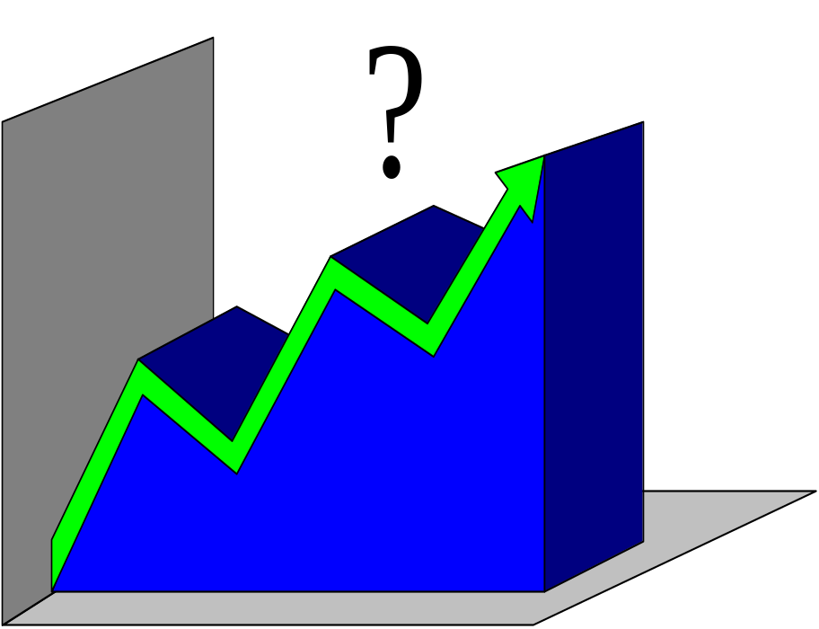

测试评估的内容：覆盖域
哪些测试需求经过了测试
哪些需求通过了测试
我们的工作进度及效率如何

Slide 189
测试评估的内容：缺陷
我们发现了哪些缺陷
我们解决了哪些缺陷
遗留缺陷对软件有何影响

Slide 190

测试评估:综合评价
合格!
应用程序

